Slide 1
Progetto porta vivande
Davide Basile 5^A Informatico Jean Monnet Mariano Comense (CO)
Notes:
Questo modello è stato progettato in modo che ogni membro del team del progetto abbia a disposizione un set di diapositive con un tema specifico in cui presentare le proprie ricerche. Ecco come ogni membro può aggiungere una nuova diapositiva al proprio set:
Contrassegnare la posizione in cui si desidera aggiungere la diapositiva. Selezionare una diapositiva esistente nel riquadro delle anteprime, fare clic sul pulsante Nuova diapositiva e quindi scegliere un layout.
La nuova diapositiva avrà lo stesso tema di quella selezionata in precedenza.
Attenzione! I temi degli altri relatori possono essere modificati semplicemente scegliendo una variante di tema nella scheda Progettazione. Fare attenzione a non eseguire questa operazione che comporterebbe l'impostazione di questo tema per tutte le diapositive della presentazione.

Slide 2
Componenti del gruppo
Basile – Costruttore/Programmatore
Molteni D. – Capo progetto
Mehilli – Vice capo
Mariani - Programmatore

Slide 3
Agenda/Argomenti
Descrizione generale del progetto
Descrizione della parte personale sviluppata
Report sullo stato attuale del progetto e future implementazioni

Slide 4

Descrizione generale del progetto
Obiettivo: Gestire le ordinazioni le ordinazioni di prodotti all'interno
di un' ipotetico ufficio.
Ogni dipendente ordinerà tramite sito web ciò che più lo aggrada effettuando il pagamento dopo aver completato il suo carrello.
Il portavivande porterà quanto acquistato direttamente alla work station del dipendente.
Ogni gestore del magazzino gestirà tramite un apposito sito web.

Slide 5
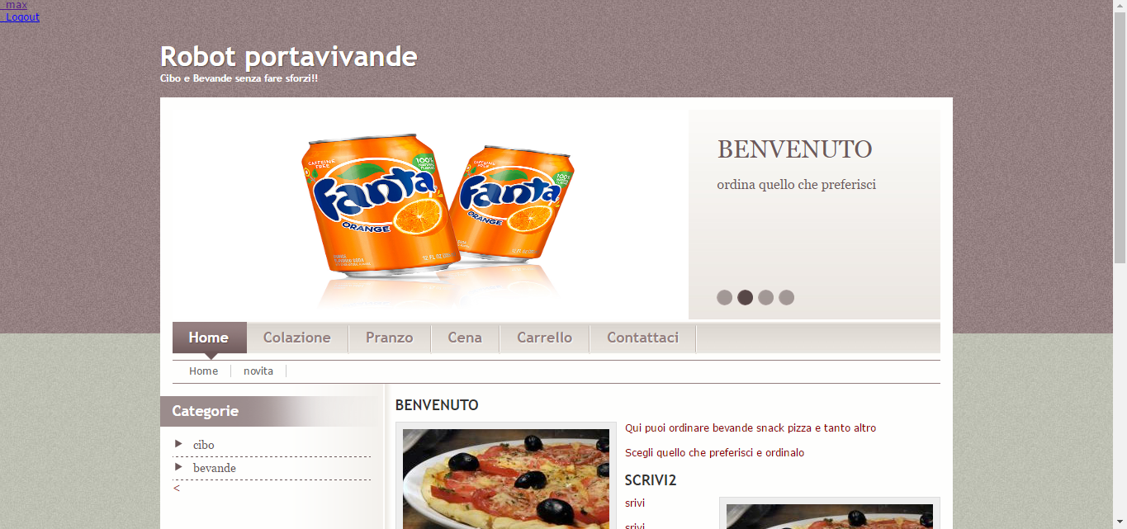
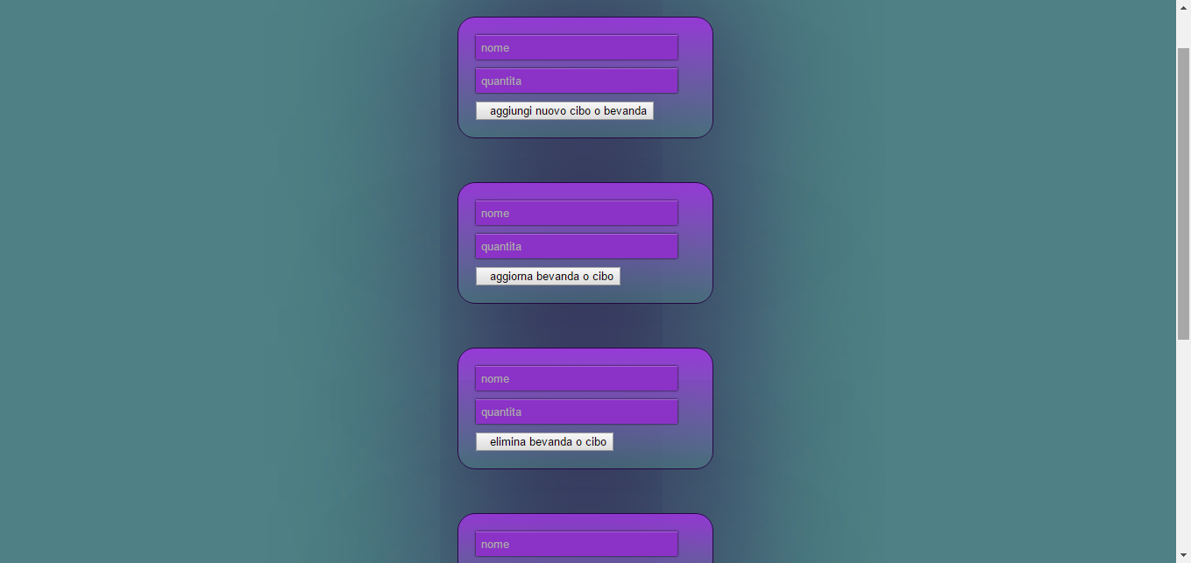
Sito per le ordinazioni
(in aggiornamento)
Sito gestori
(entrambi in fase di sviluppo)

Slide 6
Il portavivande
Descrizione della parte personale sviluppata

Slide 7
Materiale utilizzato
Hardware
Software
ALTRO Github
GDrive
Dropbox
Kit robot beginner arduino
Arduino
Sensore ultrasuoni
Arduino (sketch)
Visual Studio

Slide 8
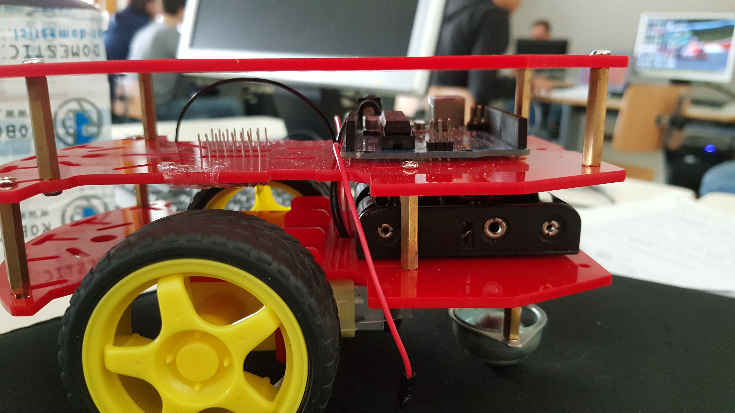
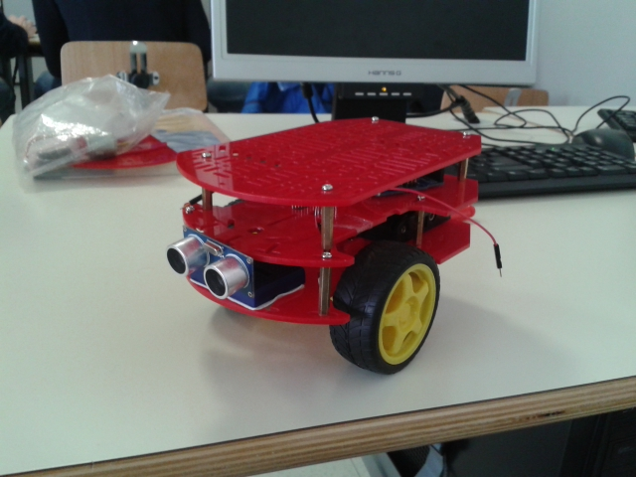
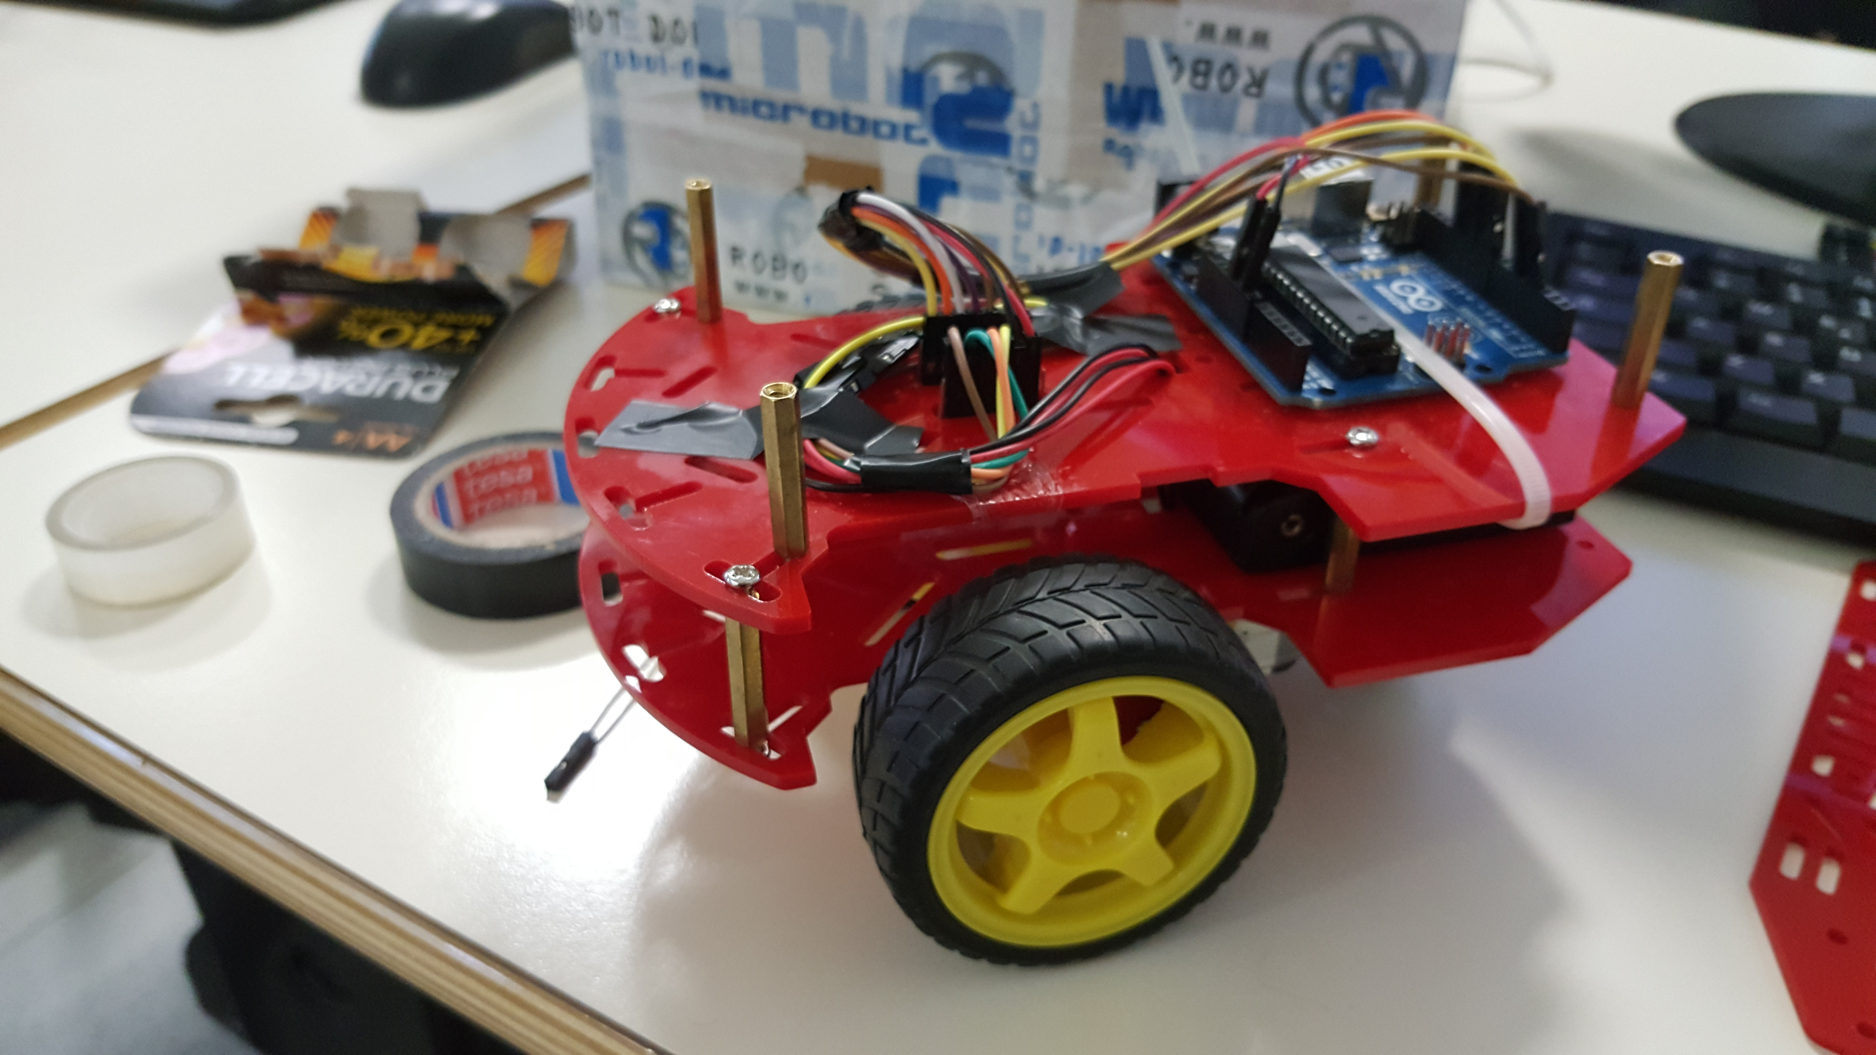
Il robot
Composto da più basi sovrapposte, esso si compone di due motori controllati un porta batterie, un sensore a ultra suoni, un arduino e un controllo motori

Slide 9
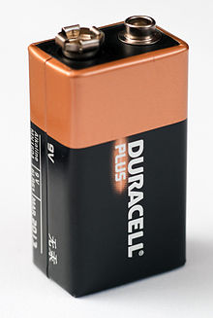
L'arduino ha collegato ai suoi pin (tramite cavo)il controllore dei motori,i motori e le ruote che consentono al robot di muoversi e in aggiunta, il sensore a ultrasuoni che indentifica la presenza di un' ostacolo per poi successivamente aggirarlo.
Sia i motori che l'arduino venivano alimentati a pile AA, ma data la scarsa efficienze e durabilità di queste, si è optato per una singola batteria da 9v.

Slide 10
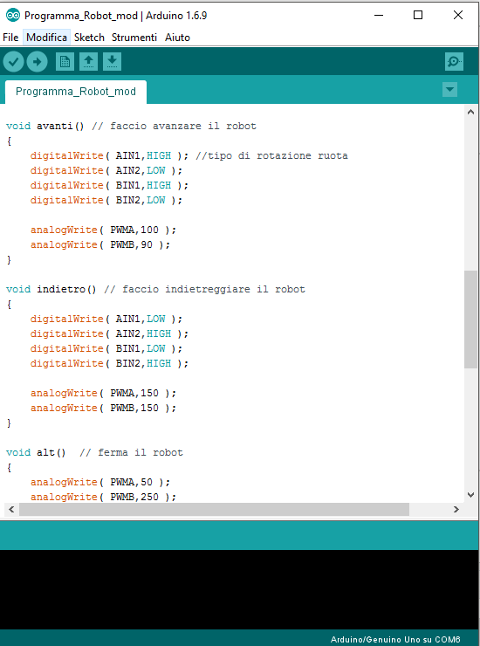
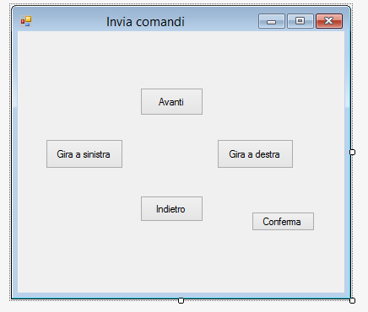
Il gestore può inserire nuove direzioni al robot tramite un'applicazione mfc.
Programmi ancora in fase di sviluppo

Slide 11
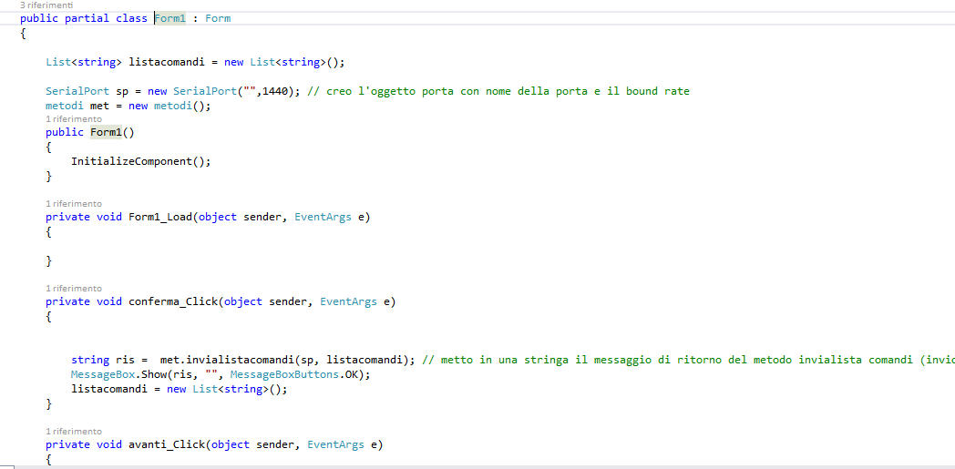
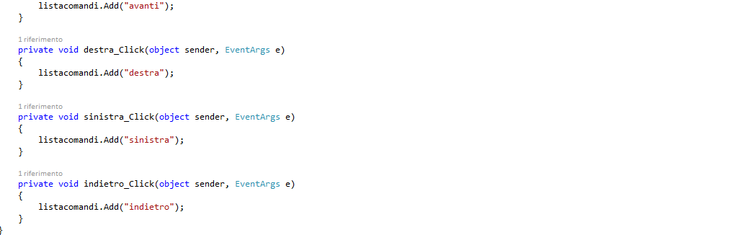

Slide 12
Riepilogo progetto
(report progetto fino ad oggi)

Slide 13
Stato attuale del progetto
Il progetto è ancora in fase di sviluppo, ancora distante quindi dalla versione finale e completa: entrambi i siti devono ancora essere finiti e il portavivande necessita ancora di qualche piccola modifica a livello fisico, tra cui l'aggiunta di un vano sufficientemente grande .

Slide 14
Evoluzioni future del progetto
Il progetto verrà implementato con un robot dotato di un vano più capiente e con siti stilisticamente migliori.

